Slide 1


Slide 2

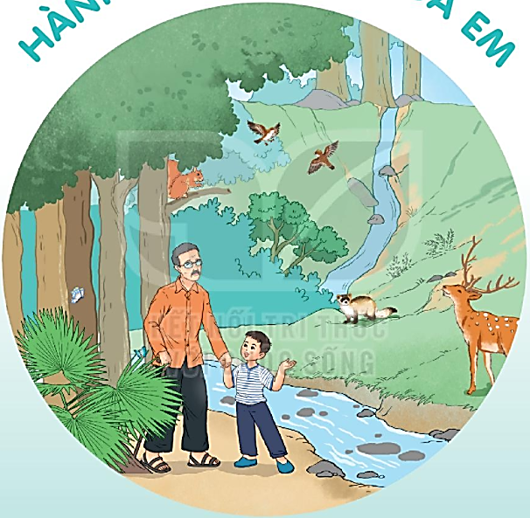
HÀNH TINH XANH CỦA EM

Slide 3


SỰ TÍCH CÂY THÌA LÀ
BÀI 11
BÀI 11
TIẾT 4
NÓI VÀ NGHE

Slide 4
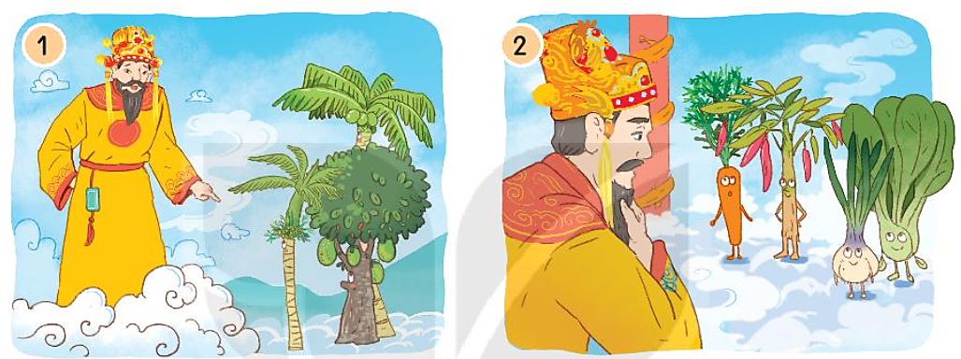
Cây cối lên trời xin tên.
Trời ban tên cho các loài cây: dừa, cau, mít, vải, ớt, tỏi.

Slide 5
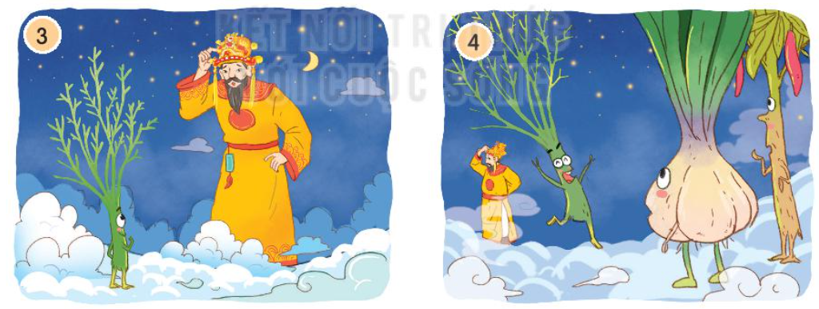
Cây nhỏ xin trời bạn tên và tự giới thiệu về mình.
Vì cây nhỏ vội vàng nên đã nghe nhầm lời lẩm nhẩm của trời là tên mình.

Slide 6
Sự tích cây thì là

